Slide 1
运筹学与优化理论
许 伟 教授/博导
中国人民大学信息学院

Slide 2
本章内容
2.1 线性规划的对偶问题
2.2 对偶问题的基本性质
2.3 影子价格
2.4 对偶单纯形法
2.5 灵敏度分析
2.6 参数线性规划

Slide 3
本章内容要点
线性规划的对偶问题
影子价格的经济意义和应用
对偶单纯形法
灵敏度分析

Slide 4
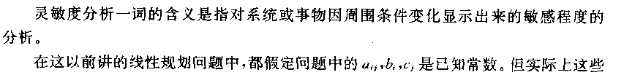
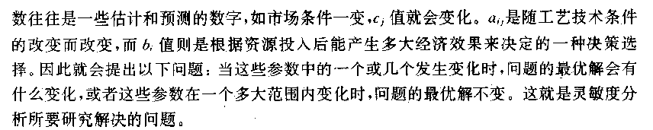
2.5 灵敏度分析

Slide 5
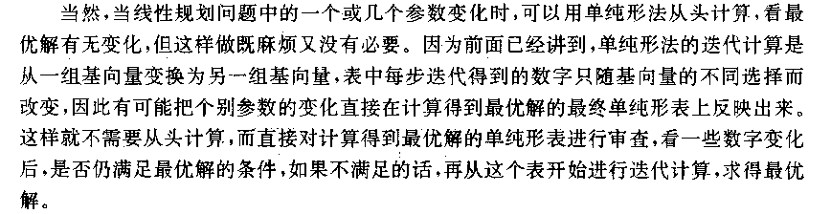
2.5 灵敏度分析

Slide 6
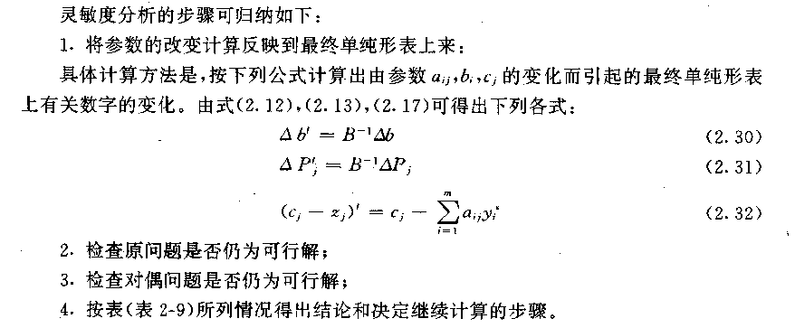
2.5 灵敏度分析

Slide 7
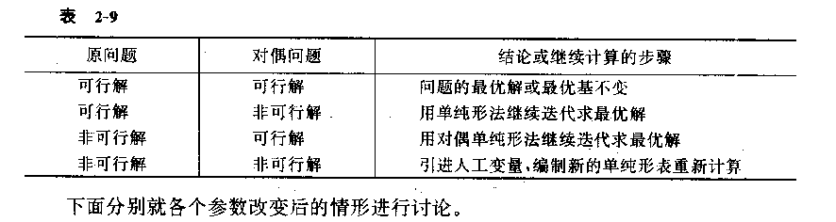
2.5 灵敏度分析

Slide 8
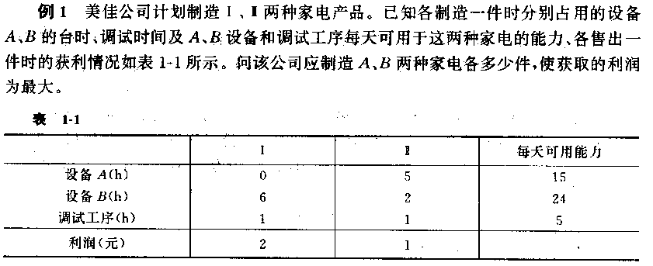
2.5 灵敏度分析

Slide 9
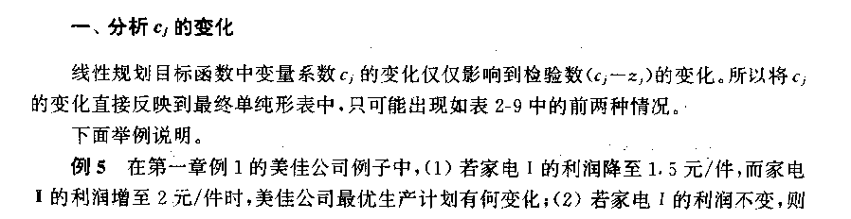
2.5 灵敏度分析

Slide 10
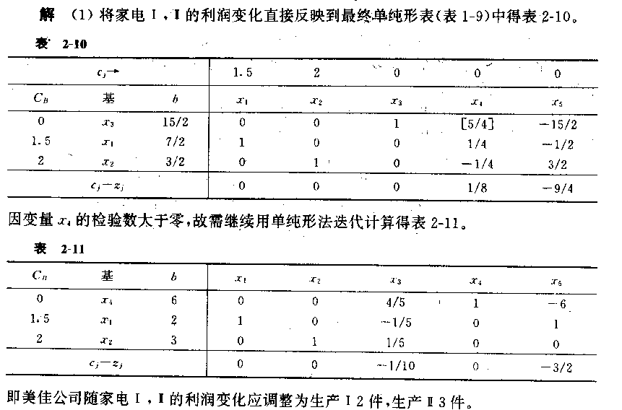
2.5 灵敏度分析

Slide 11
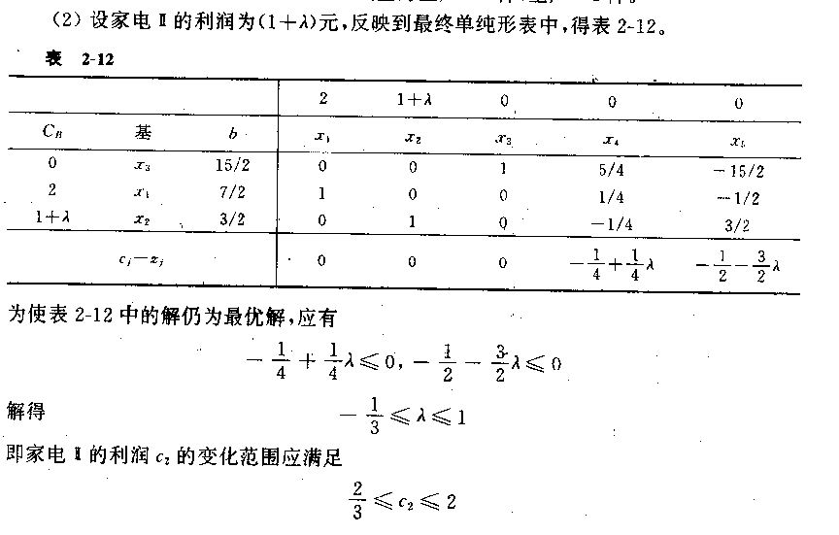

Slide 12

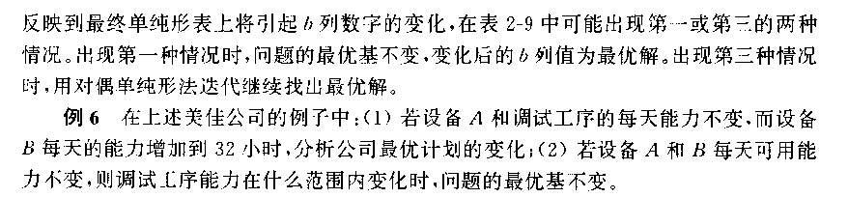
2.5 灵敏度分析

Slide 13
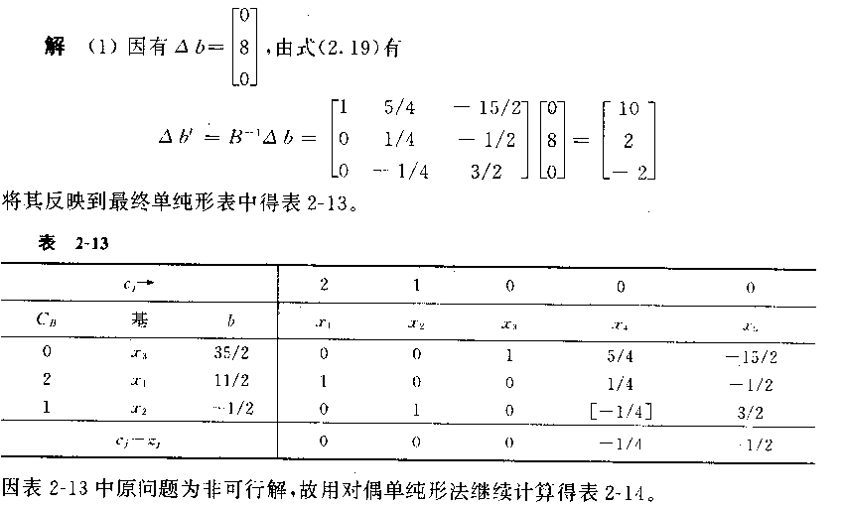

Slide 14
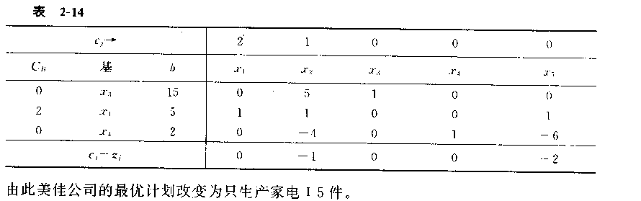

Slide 15
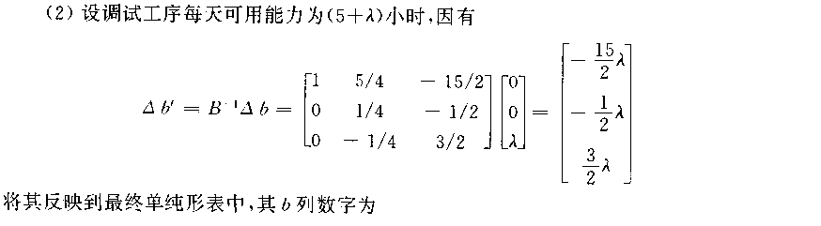
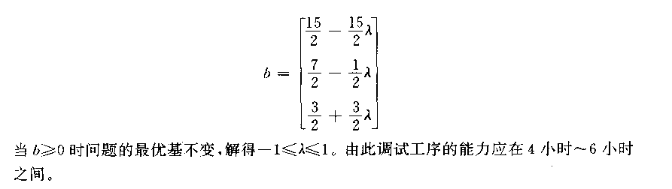

Slide 16
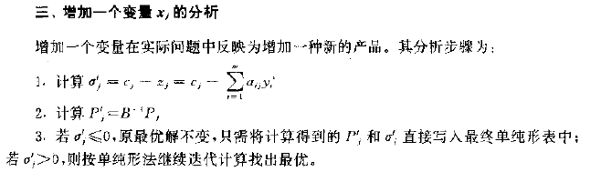
2.5 灵敏度分析

Slide 17
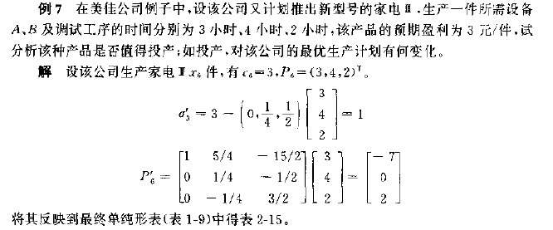

Slide 18
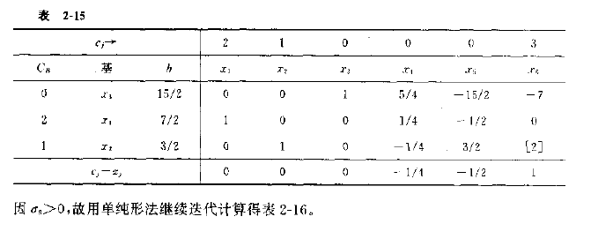

Slide 19
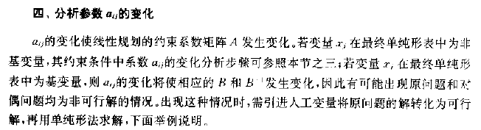

Slide 20
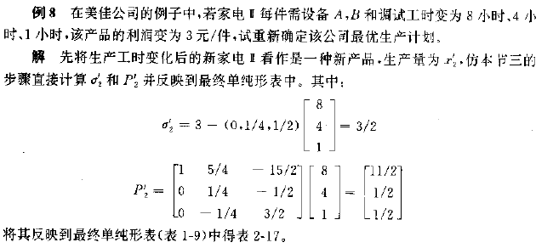

Slide 21
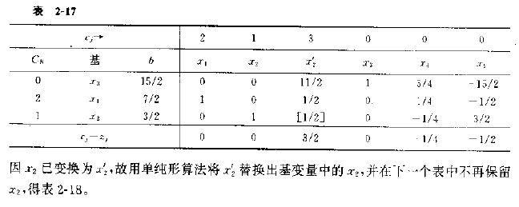

Slide 22
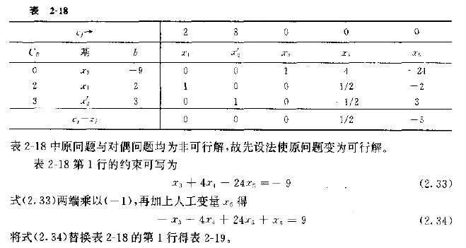

Slide 23
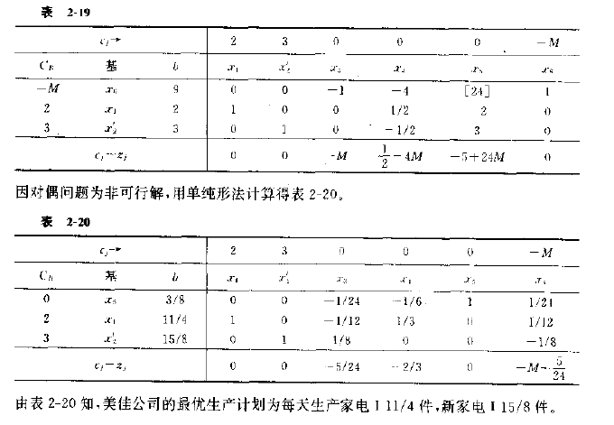

Slide 24
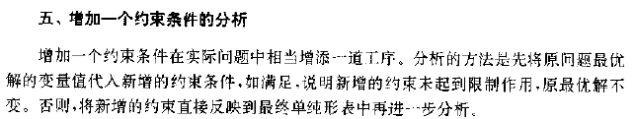

Slide 25
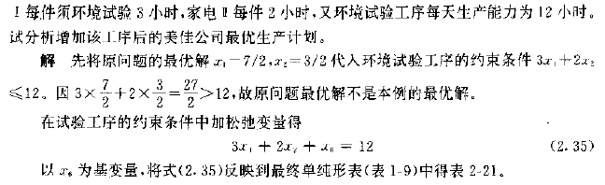

Slide 26
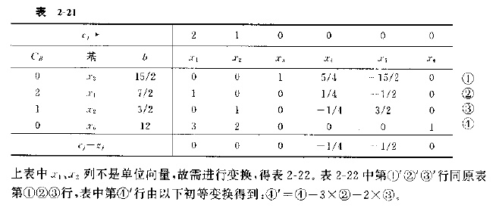

Slide 27
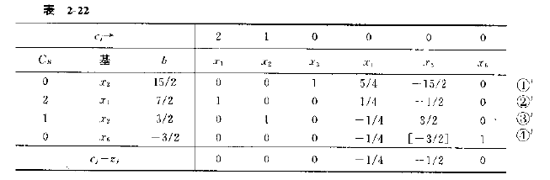

Slide 28
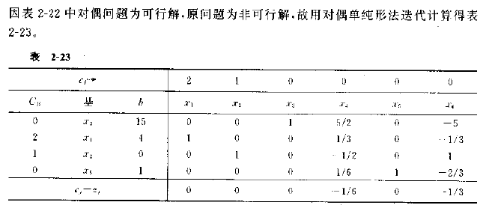

Slide 29
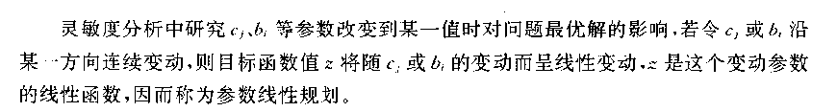
2.6 参数线性规划

Slide 30
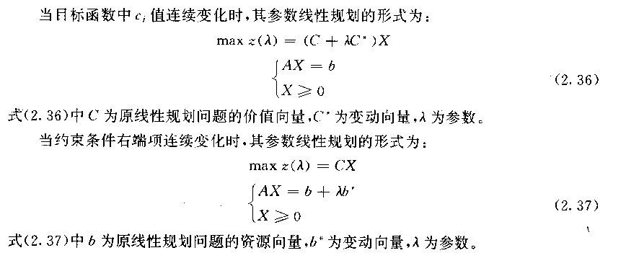
2.6 参数线性规划

Slide 31
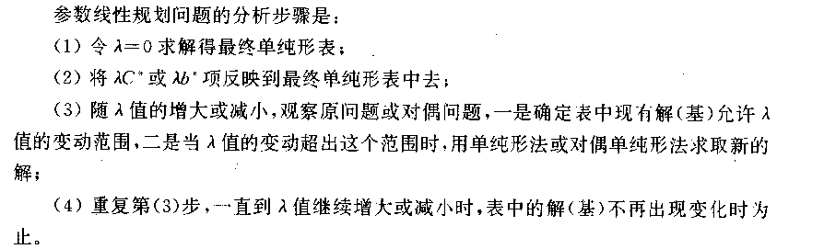
2.6 参数线性规划

Slide 32
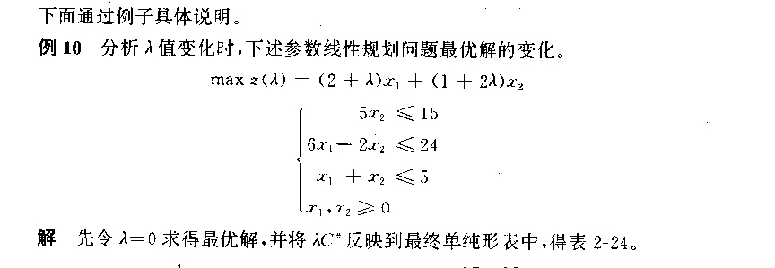
2.6 参数线性规划

Slide 33
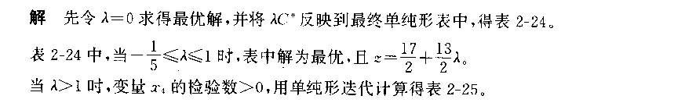
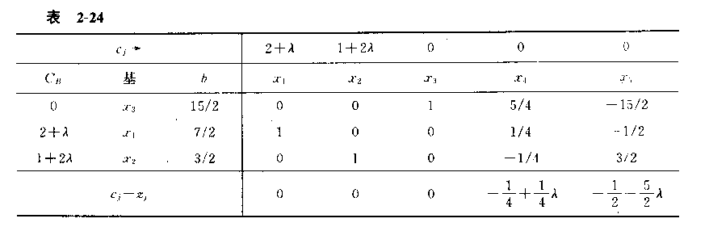
2.6 参数线性规划

Slide 34
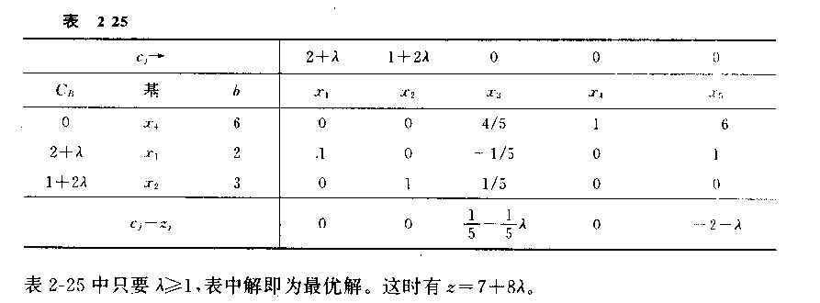
2.6 参数线性规划

Slide 35
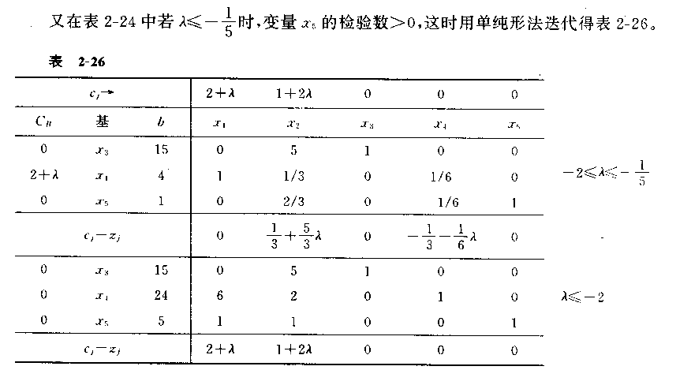
2.6 参数线性规划

Slide 36
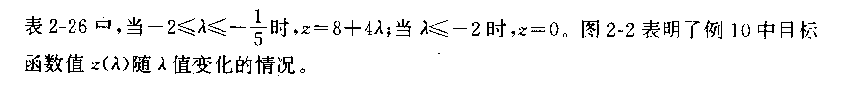

2.6 参数线性规划

Slide 37
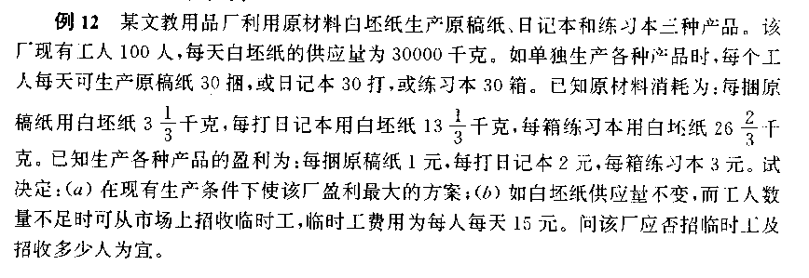
2.6 应用举例

Slide 38
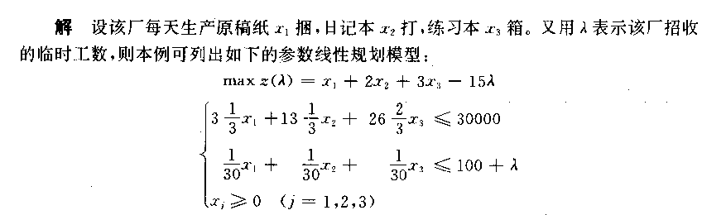
2.6 应用举例

Slide 39
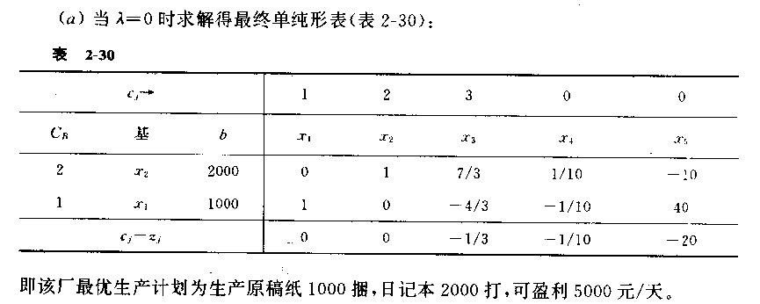
2.6 应用举例

Slide 40
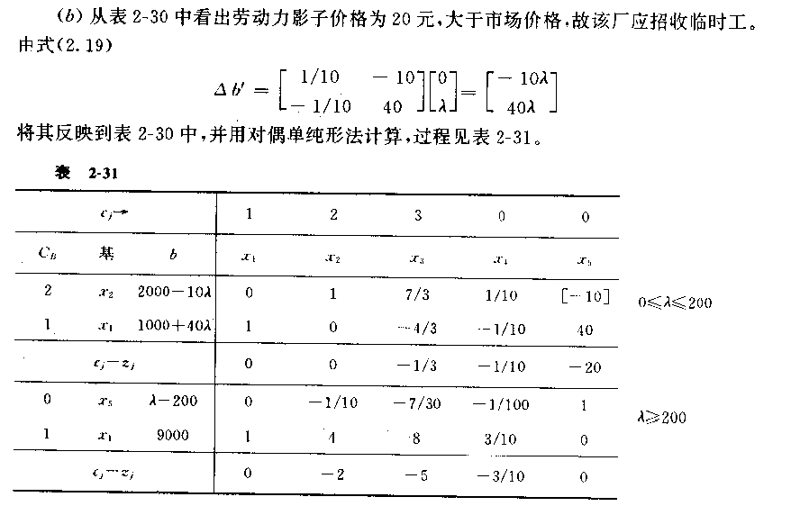
2.6 应用举例

Slide 41
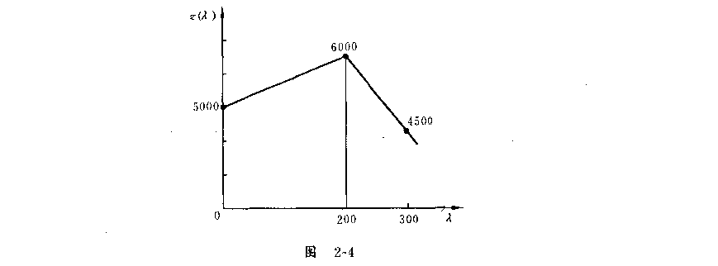
2.6 应用举例

Slide 42
谢谢大家

